Slide 1
Revisión del EPA 2015
CTC 1 y 2 de julio del 2015
Villahermosa, Tabasco
Dirección Académica

Slide 2
Objetivos de la presentación
Justificar la necesidad de una revisión.
Exponer los elementos de cambio identificados.
Proponer para su aprobación: (a) los lineamientos de las comisiones que harían la revisión; (b) el programa de trabajo; y (c) mecanismos de diálogo con otras instancias, la comunidad y el CTC.
Premisas del proceso:
Integral: al considerar todos los aspectos del EPA, los comentarios recibidos por varias instancias en el pasado, y la participación de diferentes actores.
Planeado: al tener una ruta de trabajo definida.
Participativo: al proponer dos mecanismos ,de representatividad y de participación de la comunidad de manera informada y mixta (presencial y en línea).

Slide 3
¿Por qué cambiar el EPA?
Revisar
Actualizar
Reformar-renovar
Errores: ortografía, lenguaje equitativo, numeración, aspectos faltantes.
¿Qué criterios, procedimientos y obligaciones y derechos es necesario corregir y clarificar?
Adaptar a cambios internos y externos
¿Qué criterios, procedimientos y obligaciones y derechos hay que mejorar?
Renovar lo obsoleto, que el EPA contribuya a que las actividades sustantivas de ECOSUR sean más pertinentes y tengan mayor impacto en el mediano plazo y largo plazo.

Slide 4
¿Qué hay en el EPA?
Definiciones
Investigador titular/asociado, tecnólogo (equivalencias).
Técnico Académico titular/asociado/auxiliar.
Investigador visitante/invitado/emérito
Productos académicos (i.e. pub. Indizada).
Criterios de evaluación
Nuevos ingresos: concursos-selección, categoría inicial, seguimiento.
Procedimiento evaluación: ratificación, promoción, permanencia/definitividad
Equivalencias
Sanciones
Derechos y obligaciones

Slide 5
Elementos a considerar por la comisión revisora.
Comisiones revisoras EPA
Sugerencias de la CDE/CDI/CET
Sugerencias de la comunidad (pasadas-nuevas)
PEMP, DORA
Opinión de otras instancias: DVinc., DPos., Jurídico
Datos: p.e. relación entre resultados SNI y producción, indicadores.
Otros EPAs (CIDE y CIBNOR a la fecha)

Slide 6
Grandes temas
Generales
Investigadores
Permanencia y definitividad, ¿beneficio laboral o distinción académica?
¿Qué requisitos y criterios de ratificación fijar para investigadores y técnicos?
Actualizar y clarificar obligaciones y derechos, licencias, considerando ciclo de vida y lineamientos más claros de productividad.
Reglamentar la evaluación del personal de nuevo ingreso, formalizar los criterios de concursos de ingreso.
¿Debemos aprovechar el perfil de investigador-tecnólogo? ¿Cómo clarificarlo?
¿Qué adecuaciones, como incorporación de otros índices, requiere nuestro requisitos de publicaciones para promoción (50% Indizadas),?
¿Que equivalencias facilitarían la el ingreso y la promoción sin perjudicar la excelencia académica?
¿Cómo balancear el uso de criterios cualitativos de excelencia académica de la comisión con la existencia de criterios claros para el personal (i.e. recomendaciones de la DORA)?

Slide 7
Grandes temas
Personal Técnico
Otros
-Bajo que condiciones conviene un esquema de promoción de técnico titular a investigador.
Cambiar el esquema de evaluación del personal técnico para que promueva su desarrollo y contribución a los objetivos, y estimule al personal de nivel titular “C” (43.2% es TTC, 23.9% es TTB y y 17.6% TTA).
Incluir otros esquemas para demostrar la formación (certificaciones) y capacitación (aprendizaje auto-dirigido, aumento de responsabilidades).
Incorporar al personal de cátedras, crear figuras de para investigadores no afiliados, potenciar el inv. Invitado.
Revisar el capítulo de sanciones.

Slide 8
Lineamientos de comisiones revisoras
Participación de al menos un académico por unidad.
Composición estimada: 8 integrantes.
Geográfica: 2-SCLC, 2-CHE, 1-2 TAP, 1-2 CAM, 1-VHM.
Académica: 2-ASA, 1-2-CB, 1-2 SEA, 1-2 CS, 1-S, 1-SC
CDI: definiciones, investigadores, cátedras-invitados, sanciones, definitividad.
CET: técnicos, definitividad.
Participación de otras áreas para temas puntuales: Dirección de Vinculación, Dirección de Posgrado, Dirección de Administración.
Coordinación con Asesor Jurídico.

Slide 9
Programa de Trabajo
Comisiones revisoras
CTC
Comunidad Acad.
Exponer temas a CTC y proponer programa y lineamientos para los cambios al EPA
1a Jul
Conformar comisión
FL: 7 de agosto
Sesión de inicio de actividades por comisión
13 de agosto
Preparación de taller de cada comisión.
Taller de dos días por comisión ¿8+4 horas?
25 a 27 ago
1-3 sep
Recepción de comentarios y diálogo por internet
Octubre 15 al 30
Consulta con comunidad académica (presentaciones)
octubre
Revisión de tabla de cambios propuestos con instancias internas (posgrado, vinc. Jurid).
Comunicado de Proceso de Revisión del EPA: mecanismos de participación.
Participación continua

Slide 10
Programa de Trabajo (cont.)
Comisiones revisoras
CTC
Comunidad Acad.
Dirección General
Presentación de tabla de cambios propuestos a CTC.
24 de nov
Redactar documento beta y presentar a DG
3 de dic
Publicación a la comunidad de documento beta en Agora
Enero
Presentación de documento final a DG
31 de enero
Revisión con comisión de tabla de cambios propuestos (12 de nov)
Participación continua

Slide 11
Anexos
Ejemplos de Insumos

Slide 12
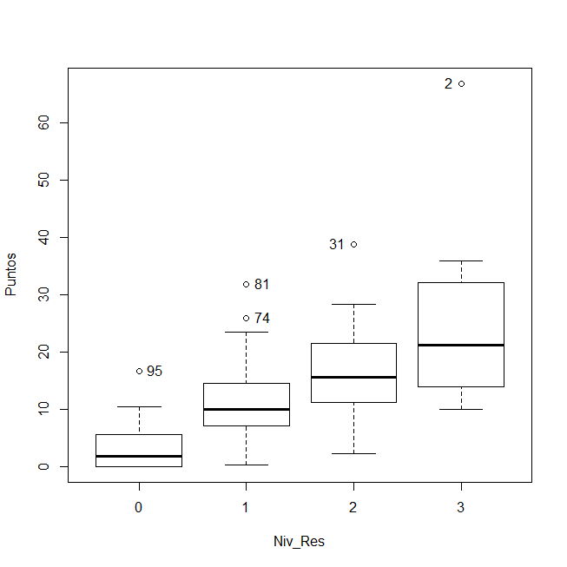
Ejemplos de Insumos
Producción de 3 años y nivel S.N.I. después de última evaluación

Slide 13
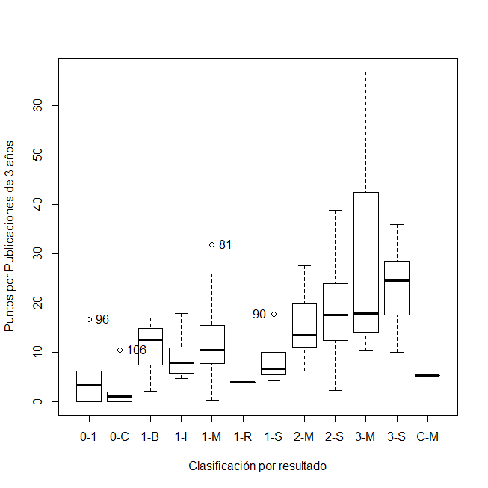
Producción de 3 años y nivel S.N.I. después de última evaluación
6.25
0-B1 0-BC 1-B 1-I 1-M 1-R 1-S 2-M 2-S 3-M 3-S C-M
El primer carácter, es el nivel después de la evaluación (0, 1, 2 y 3), el segundo, es el tipo de resultado, B (bajo o salió de nivel x), I (ingresó), M (se mantuvo), R (reingresó),

Slide 14
anexo
Detallado de temas a cambiar, revisar o renovar en el EPA

Slide 15
Tema | Revisar | Actualizar | Reformar
Definiciones | Corregir: Publicaciones arbitradas arbitraje anónimo, Investigador ordinario | -Conceptos útiles para evaluación: autor principal, investigación propia, tesis posgrado externa ¿solo de inst. de prestigio? -Índices de publicaciones indizadas.
Derechos | Revisar: derechos otorgados por otras instituciones (participar en reuniones de su especialidad). Incluir informe para comisiones. | Clarificar obligaciones y derechos para los permisos de trabajo en otras instituciones. Lineamientos para otorgamiento permisos.

Slide 16
 | Revisar | Actualizar | Reformar
Obligaciones personal investigación |  | Incluir: -registro de productos; presentación de informes periódicos, por proyecto; -¿pertenencia al S.N.I. para ciertas categorías?; -cumplir con metas y obligaciones contraídas en proyectos; -participación en actividades de desarrollo institucional y posgrado.
Derechos |  | -Lineamientos permisos, licencias (límites).
Estructura ¿EPA o manual de organización? |  | -Mencionar los GAs y Departamentos, ¿redes institucionales? | ¿Crear-definir programas de investigación?

Slide 17
 | Revisar | Actualizar | Reformar
Evaluaciones (general) | Especificar periodicidad: trianual | -Expediente de evaluación: incluirlo. | -Definitividad: derecho laboral (permanencia) o distinción académica (definitividad)
Evaluaciones Investigadores | -Requisitos inadecuados (nuevos ingresos): dirección de tesis y proyectos. -Criterios de perfil tecnólogo (informe técnico). | -Investigadores asociado: definir funciones, y estrategias de desarrollo -Equivalencias: tesis ↔ publicaciones indizadas. -Seguimiento anual a nuevos ingresos por CDE, ¿figura condicionado CIDE?. -¿Ev. cátedras? | -Crear requisitos para ratificación: productividad académica. -Definir criterios de cambios en productividad por edad/enfermedad.

Slide 18
 | Revisar | Actualizar | Reformar
Concursos y selección |  | -Describir procesos actuales y/o revisar inclusión de requisitos como número mínimo de investigadores titulares que deben aprobar al ingreso y consideraciones con personal de trayectoria o de cátedras.
Personal de Cátedras | -Su adscripción GA y/o programa de investigación. -Proc. Selección, evaluación. -Obligaciones/ derechos -¿cambio a investigador?

Slide 19
 | Revisar | Actualizar | Reformar
Evaluación Personal Técnico | -Incluir vinculación en actividades de promoción | -Equivalencias de promoción: formación↔certificaciones, capacitación↔cap. autoridigida, nuevas responsabilidades. | -Promoción de Técnico a Investigador. -Requisitos de ratificación: por contribución a objetivos del área, definición de responsabilidades por puesto, criterios de cambios en productividad por edad/enfermedad.
Investigadores Invitados/Visitantes y otros | -Definición adecuada para contrataciones con cargo al 1000. -Especificar mayormente obligaciones y derechos. | -Procedimiento para designar invitados. -¿Crear figura de afiliados? -Incluir por “default” ciertos casos, posdoctorantes,

Slide 20
 | Revisar | Actualizar | Reformar
Investigadores Invitados/Visitantes y otros | -Definición adecuada para contrataciones con cargo al 1000. -Especificar mayormente obligaciones y derechos. | -Procedimiento para designar invitados. -¿Crear figura de afiliados? -Incluir por “default” ciertos casos, posdoctorantes,
Sanciones | -Términos ¿destitución-rescisión? | -Sanciones por baja producción, ver otros EPAs | -Procedimiento, centrado en DG o ¿involucra a CTC?

